Slide 1
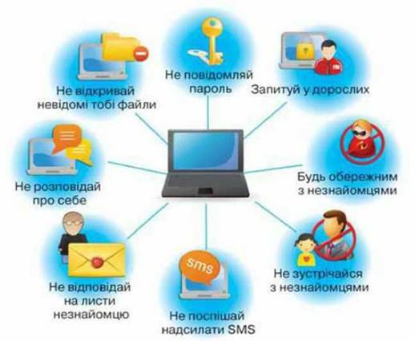
Виховний захід в початкових класах на тему
« День безпечного Інтернету»

Slide 2
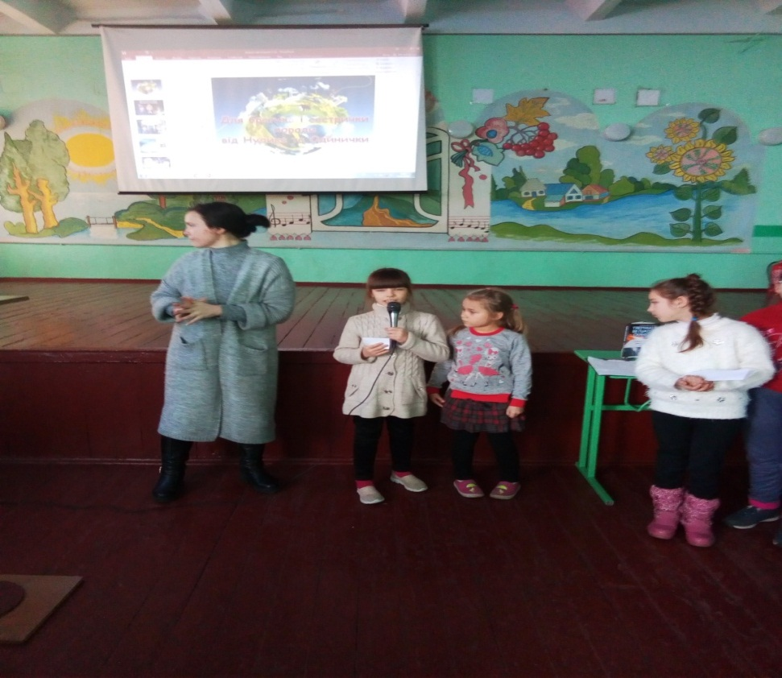
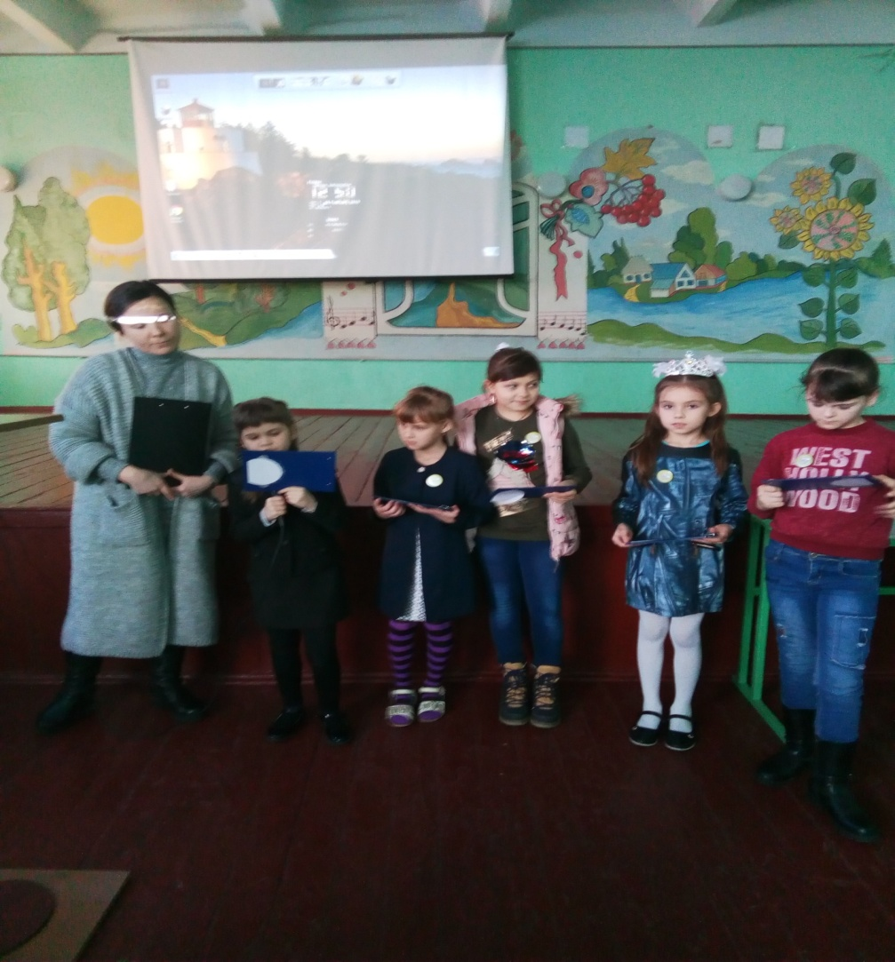
Робота в групах
«Небезпека в інтернетному просторі».
Виступ інформаційно-пошукової групи
« Розумники»
Цікавинки з історії походження комп’ютерів

Slide 3
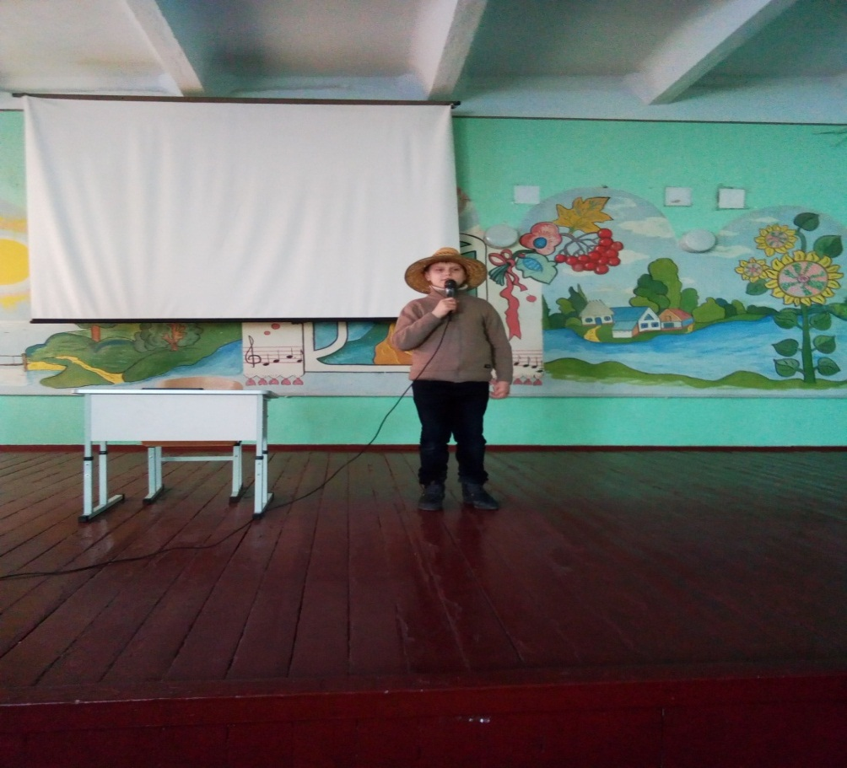
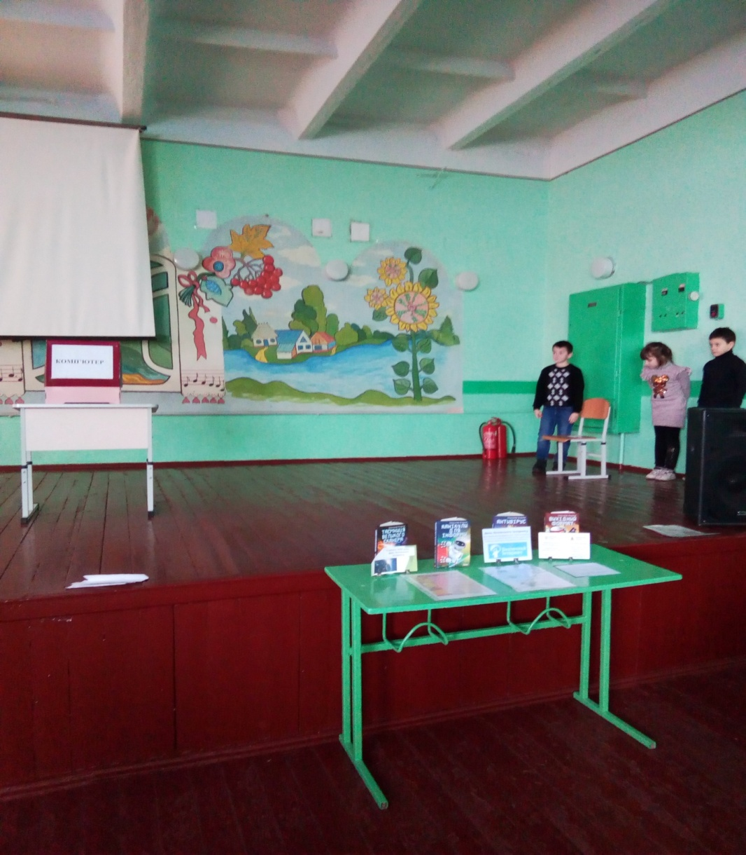
Театралізована вистава
« Казка про комп’ютер»
Дидактична гра
«Безпечні файли»
Змагання

Slide 4
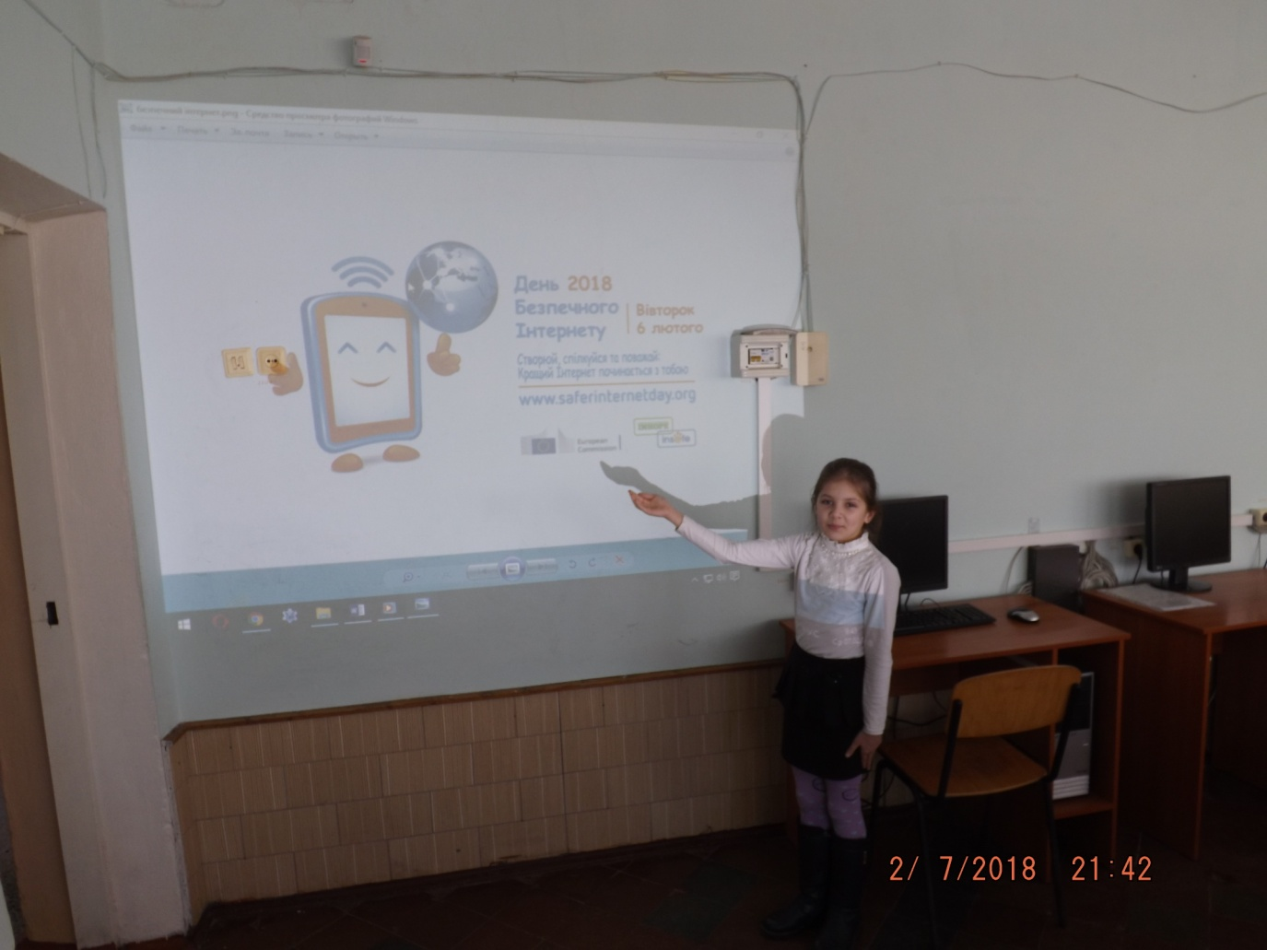
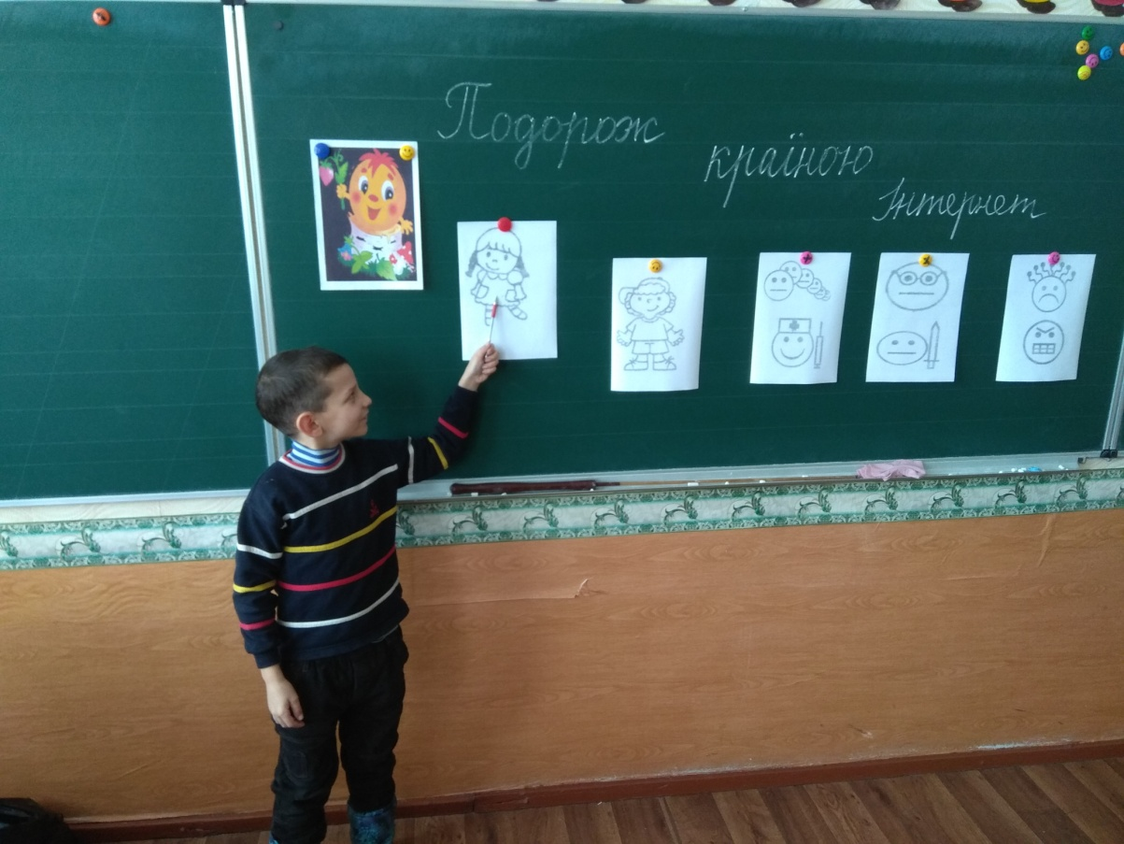
Урок-казка
«Подорож країною Інтернет»
Урок-казка
«Подорож країною Інтернет»
Урок-казка
«Подорож країною Інтернет»
Урок-казка
«Подорож країною Інтернет»
Урок-казка
«Подорож країною Інтернет»
Урок-казка
«Подорож країною Інтернет»
Урок-казка
«Подорож країною Інтернет»
Урок – казка
“ПОДОРОЖ КРАЇНОЮ
ІНТЕРНЕТ”
Веб-сторінки та сайти для дітей в Інтернеті

Slide 5
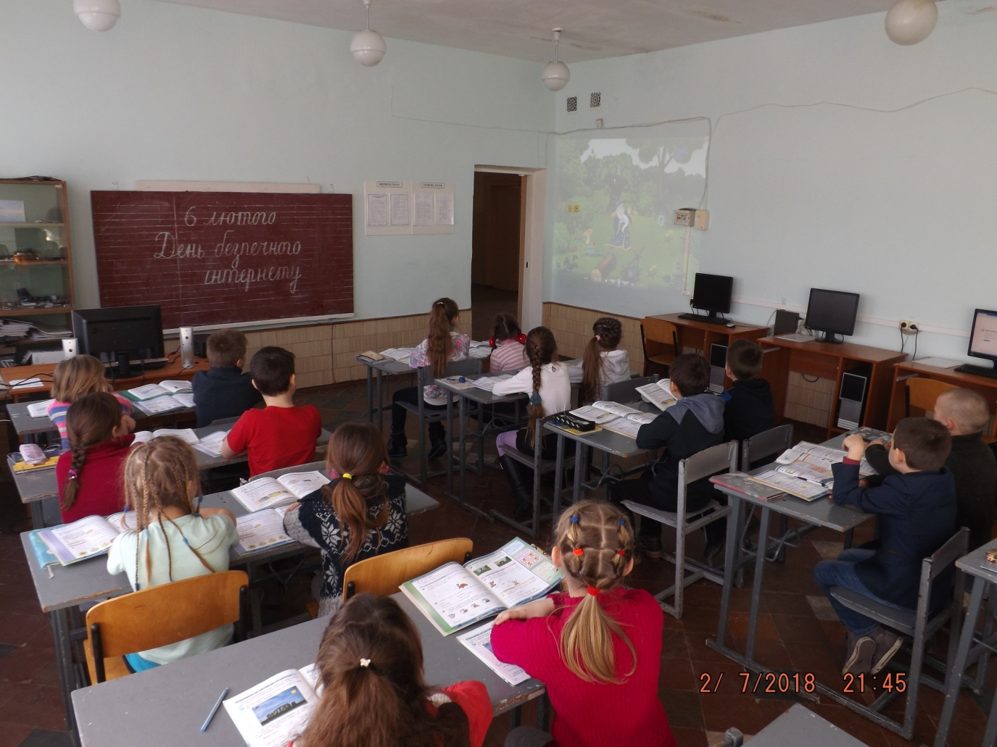
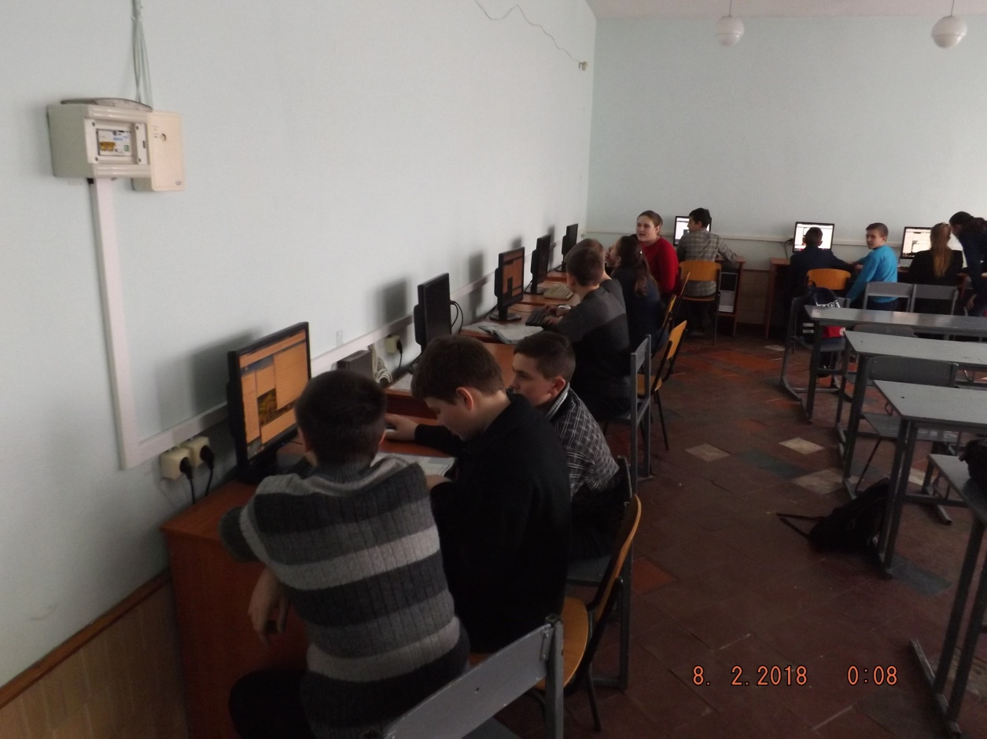
Перегляд відеороликів
«Безпечний Інтернет. Найжахливіший тиждень Петрика»
Анкетування учнів
«Безпека в Інтернеті»

